Slide 1
MATRIZES REAIS
(1ª AULA )

Slide 2
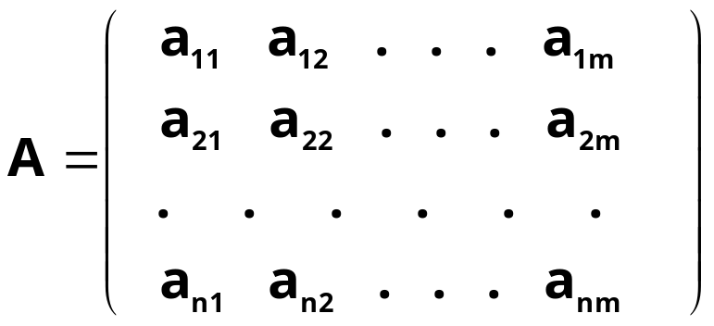
1. MATRIZ REAL DE ORDEM (DIMENSÃO) n x m
CONSIDEREMOS OS CONJUNTOS:
N _{n} = { 1 , 2 , 3 , . . . , n } e N _{m} = { 1 , 2 , 3 , . . . , m }
DENOMINAMOS MATRIZ REAL DE ORDEM n x m A TODA APLICAÇÃO
DO TIPO:
N _{n} X N _{m} → R
( i , j ) → a _{I J}
1.1 NOTAÇÃO
AS MATRIZES SERÃO REPRESENTADAS POR LETRAS MAIÚSCULAS E
APRESENTADAS NA FORMA DE TABELAS:

Slide 3
1.2 NOTAÇÃO SIMPLIFICADA
A = ( a _{i j} ) _{n x m}
OU SIMPLESMENTE:
A = ( a _{i j} )
QUANDO NÃO HOUVER DÚVIDA SOBRE A VARIAÇÃO DOS ÍNDICES
1.3 NOTA
O CONJUNTO DAS MATRIZES REAIS DE ORDEM n x m SERÁ
REPRESENTADO POR:
M _{n x m} ( R )

Slide 4

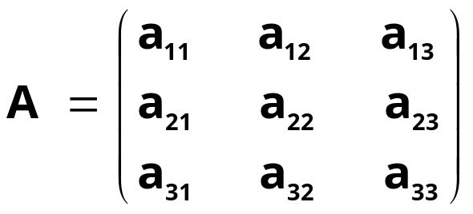
2. CLASSIFICAÇÃO DAS MATRIZES QUANTO A ORDEM
2.1 MATRIZ QUADRADA
SE n = m A MATRIZ A SE DIZ MATRIZ QUADRADA DE ORDEM n.
EXEMPLO
2.2 NOTA
DIAGONAL PRINCIPAL
O CONJUNTO DAS MATRIZES REAIS QUADRADAS DE ORDEM n SERÁ
REPRESENTADO POR:
M _{n} ( R )

Slide 5
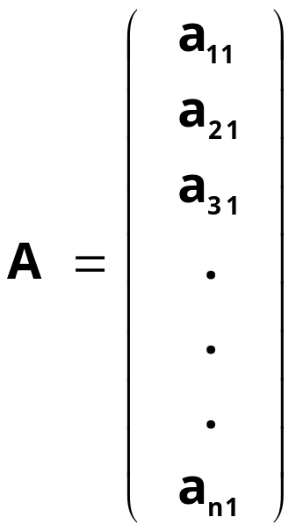
2.3 MATRIZ LINHA
SE n = 1 A MATRIZ A SE DENOMINA MATRIZ LINHA DE ORDEM m
EXEMPLO
2.4 MATRIZ COLUNA
SE m = 1 A MATRIZ A SE DENOMINA MATRIZ COLUNA DE ORDEM n
EXEMPLO

Slide 6


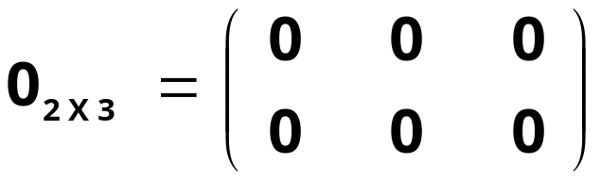
3. CLASSIFICAÇÃO DAS MATRIZES QUANTO AOS ELEMENTOS
3.1 MATRIZ NULA
SE:
A MATRIZ A SE DENOMINA MATRIZ NULA DE ORDEM n x m
NOTAÇÃO
O _{n x m} OU SIMPLESMENTE O SE NÃO HOUVER DÚVIDA QUANTO A
VARIAÇÃO DOS ÍNDICES
EXEMPLO

Slide 7
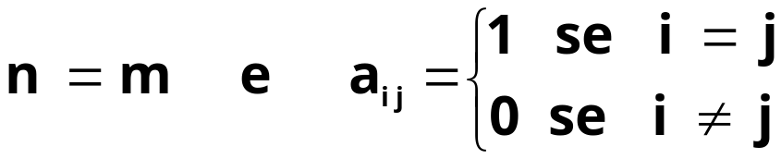
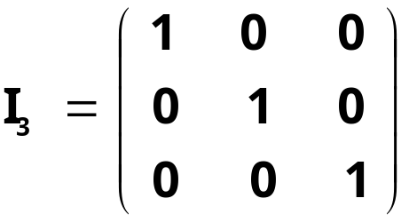
3.2 MATRIZ IDENTIDADE
SE:
A MATRIZ A SE DENOMINA MATRIZ IDENTIDADE DE ORDEM n
NOTAÇÃO
I _{n} OU SIMPLESMENTE I SE NÃO HOUVER DÚVIDA QUANTO A
VARIAÇÃO DOS ÍNDICES
EXEMPLO

Slide 8

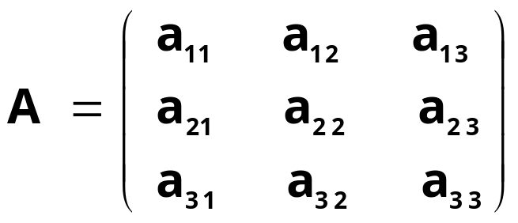
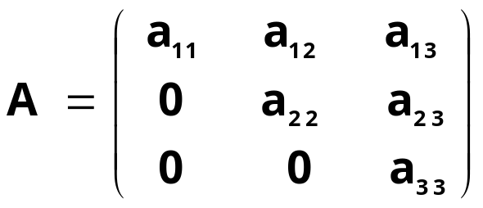

3.3 MATRIZ TRIANGULAR SUPERIOR
SE:
A MATRIZ A SE DENOMINA MATRIZ TRIANGULAR SUPERIOR
EXEMPLO
→
3.4 MATRIZ TRIANGULAR INFERIOR
DE FORMA SEMELHANTE, SE:
A MATRIZ A SE DENOMINA MATRIZ TRIANGULAR INFERIOR

Slide 9
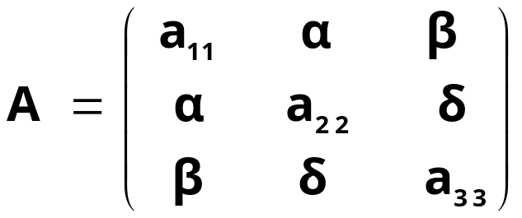
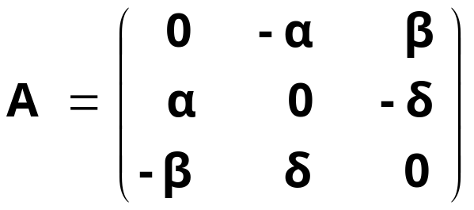
3.5 MATRIZ SIMÉTRICA
SE:
A MATRIZ A SE DENOMINA MATRIZ SIMÉTRICA
EXEMPLO
→
3.5 MATRIZ ANTI-SIMÉTRICA
SE:
A MATRIZ A SE DENOMINA MATRIZ ANTI-SIMÉTRICA
EXEMPLO
→

Slide 10



4. IGUALDADE DE MATRIZES
SEJAM
AS MATRIZES A e B DIZEM-SE IGUAIS SE E SOMENTE SE:
5. ADIÇÃO DE MATRIZES
SEJAM
DENOMINAMOS MATRIZ SOMA DA MATRIZ A COM A MATRIZ B, E
INDICAMOS POR A + B, A MATRIZ:
TAL QUE:

Slide 11


5.1 PROPRIEDADES DA ADIÇÃO DE MATRIZES
A1) COMUTATIVA
A + B = B + A
A2) ASSOCIATIVA
A + ( B + C ) = ( A + B ) + C
A3) ELEMENTO NEUTRO (MATRIZ NULA)
A + O _{n x m} = A
A4) ELEMENTO OPOSTO
OBSERVAÇÃO
A MATRIZ (- A) É DENOMINADA MATRIZ OPOSTA DA MATRIZ A

Slide 12
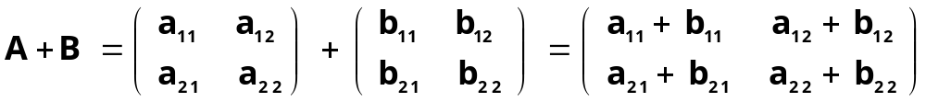
5.4 EXEMPLO
5.3 SUBTRAÇÃO DE MATRIZES
A EXISTÊNCIA DO ELEMENTO OPOSTO PERMITE DEFINIR A OPERAÇÃO
DE SUBTRAÇÃO DE MATRIZES COMO SENDO UM CASO PARTICULAR
DA ADIÇÃO DE MATRIZES, OU SEJA:
A – B = A + ( – B )

Slide 13


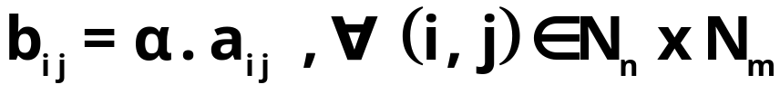
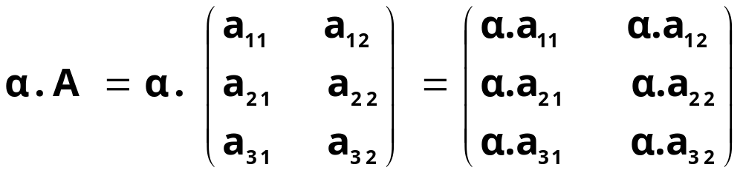
6. MULTIPLICAÇÃO DE UMA MATRIZ POR UM Nº REAL
SEJAM:
DENOMINAMOS MATRIZ PRODUTO DE α POR A E INDICAMOS POR α.A,
A MATRIZ:
TAL QUE:
6.1 EXEMPLO

Slide 14




6.2 PROPRIEDADES DA MULTIPLICAÇÃO POR UM Nº REAL
M1)
M2)
M3)
M4)
6.3 OBSERVAÇÃO
O CONJUNTO DAS MATRIZES REAIS DE ORDEM n x m MUNIDO DAS
OPERAÇÕES DE ADIÇÃO E MULTIPLICAÇÃO POR UM Nº REAL FORMAM
UMA ESTRUTURA ALGÉBRICA DENOMINADA ESPAÇO VETORIAL

Slide 15
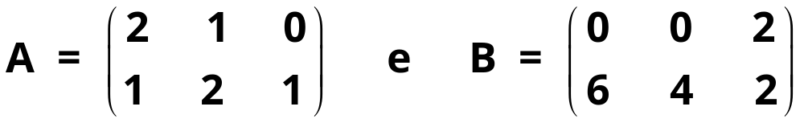
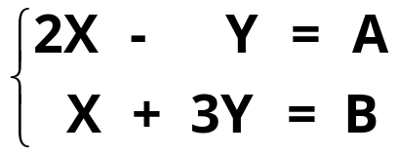
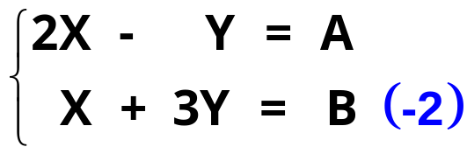





7. EXERCÍCIO
DADAS AS MATRIZES:
DETERMINE AS MATRIZES X E Y TAIS QUE:
SOLUÇÃO
SUBSTITUINDO O VALOR DE Y NA PRIMEIRA EQUAÇÃO RESULTA:

Slide 16
